Slide 1

Pesquisa Estadual de
Violência contra a Mulher

Slide 2
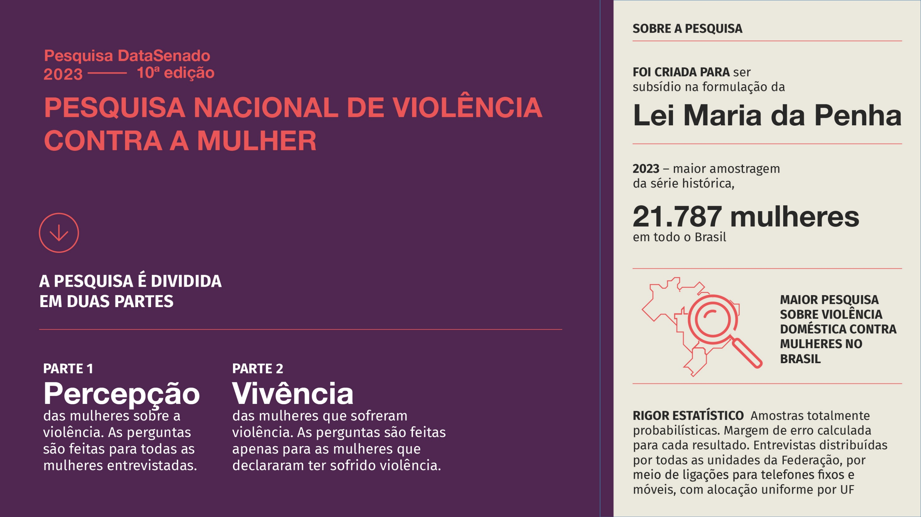

Slide 3
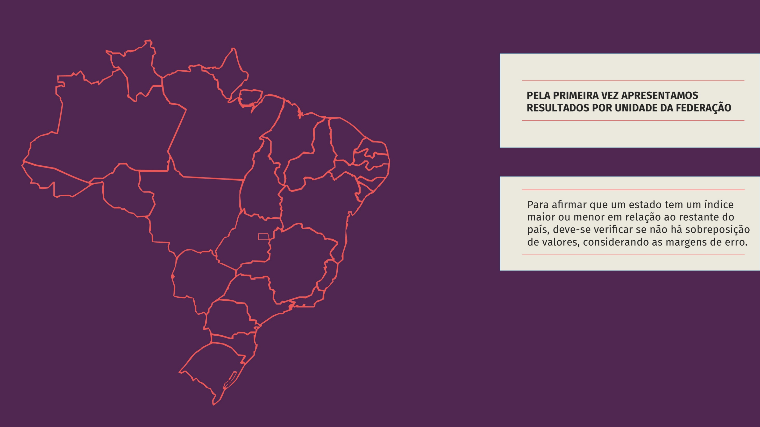

Slide 4
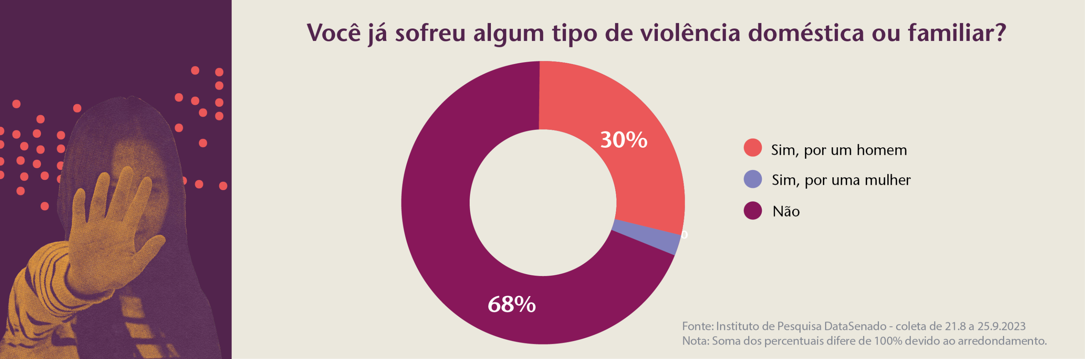
Três a cada dez brasileiras já sofreram violência doméstica provocada por um homem

Slide 5
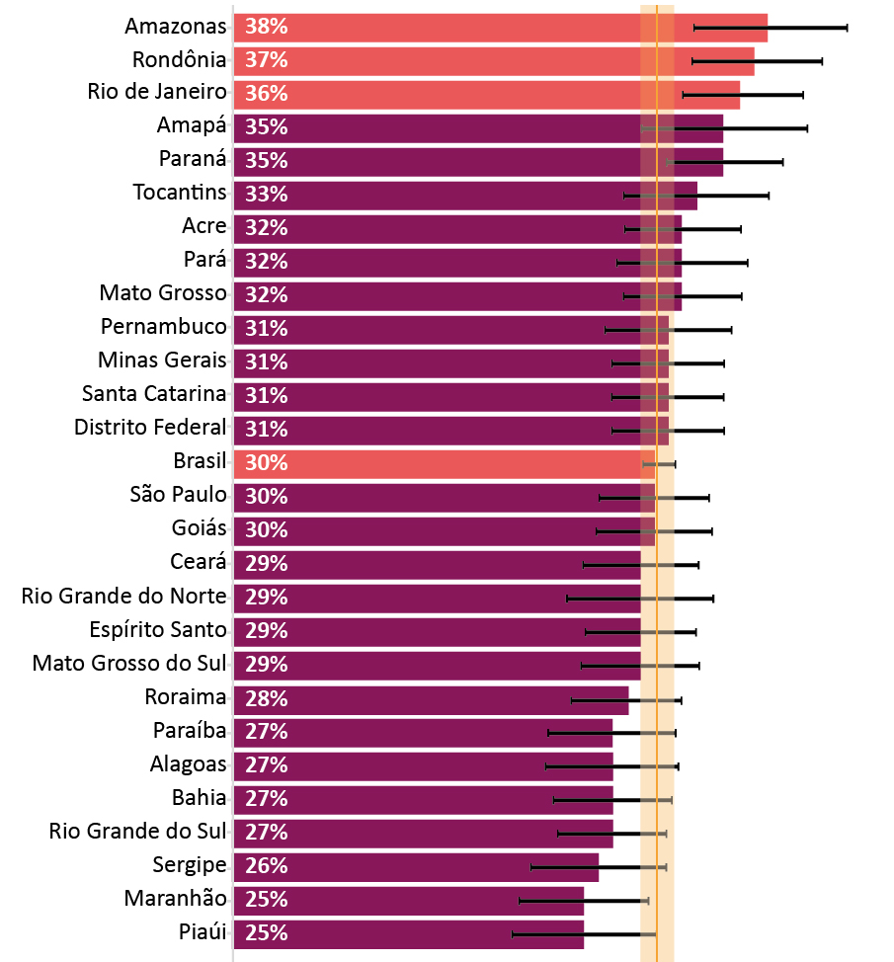

Distribuição de mulheres que declararam ter sofrido algum tipo de violência doméstica ou familiar provocada por homem em cada unidade da Federação
População feminina - Brasil - 2023

Slide 6

A pesquisa alerta que o índice pode ser ainda maior, já que algumas situações não são prontamente percebidas pelas mulheres como violência

Slide 7
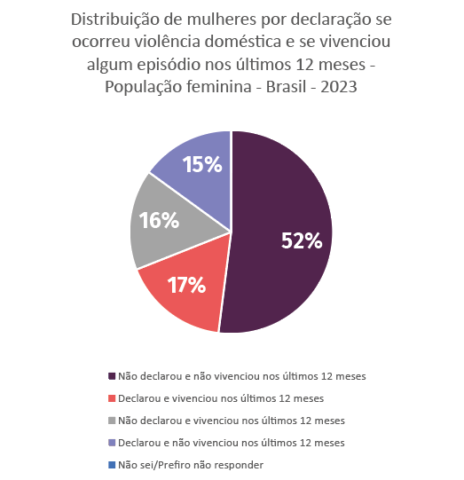
Quando somadas as mulheres que declaram ter sofrido violência e as mulheres que vivenciaram pelo menos uma das situações da pesquisa, alcança-se o patamar de 48% de violência doméstica

Slide 8
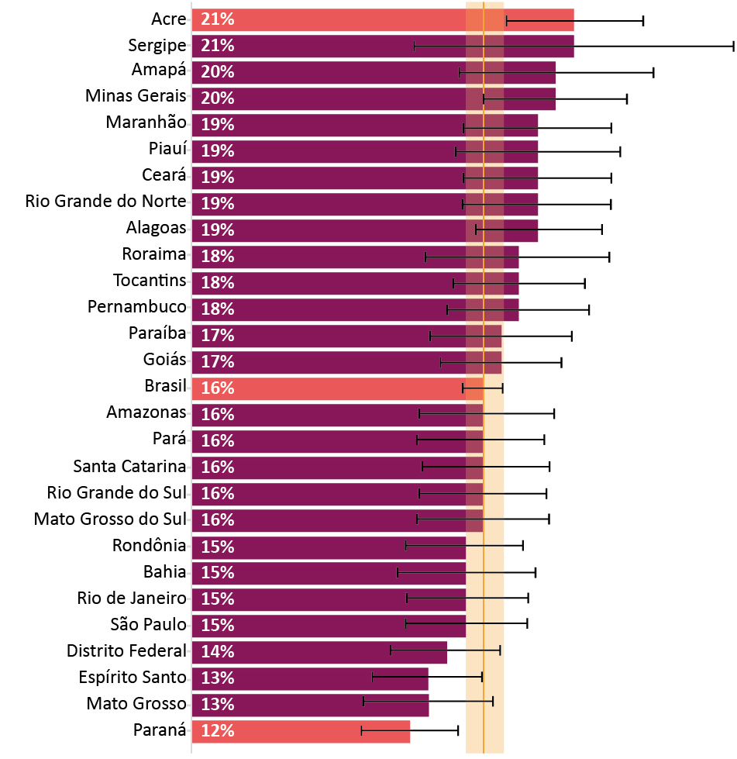
Distribuição de mulheres que declararam NÃO TER SOFRIDO violência doméstica alguma vez na vida e que afirmam ter vivenciado pelo menos uma das 13 situações listadas na pesquisa, nos últimos 12 meses em
cada unidade da Federação
População feminina - Brasil - 2023

Slide 9
Quando somadas as mulheres que declaram ter sofrido violência e as mulheres que vivenciaram pelo menos uma das situações da pesquisa, alcança-se o patamar de 48% de violência doméstica

Slide 10
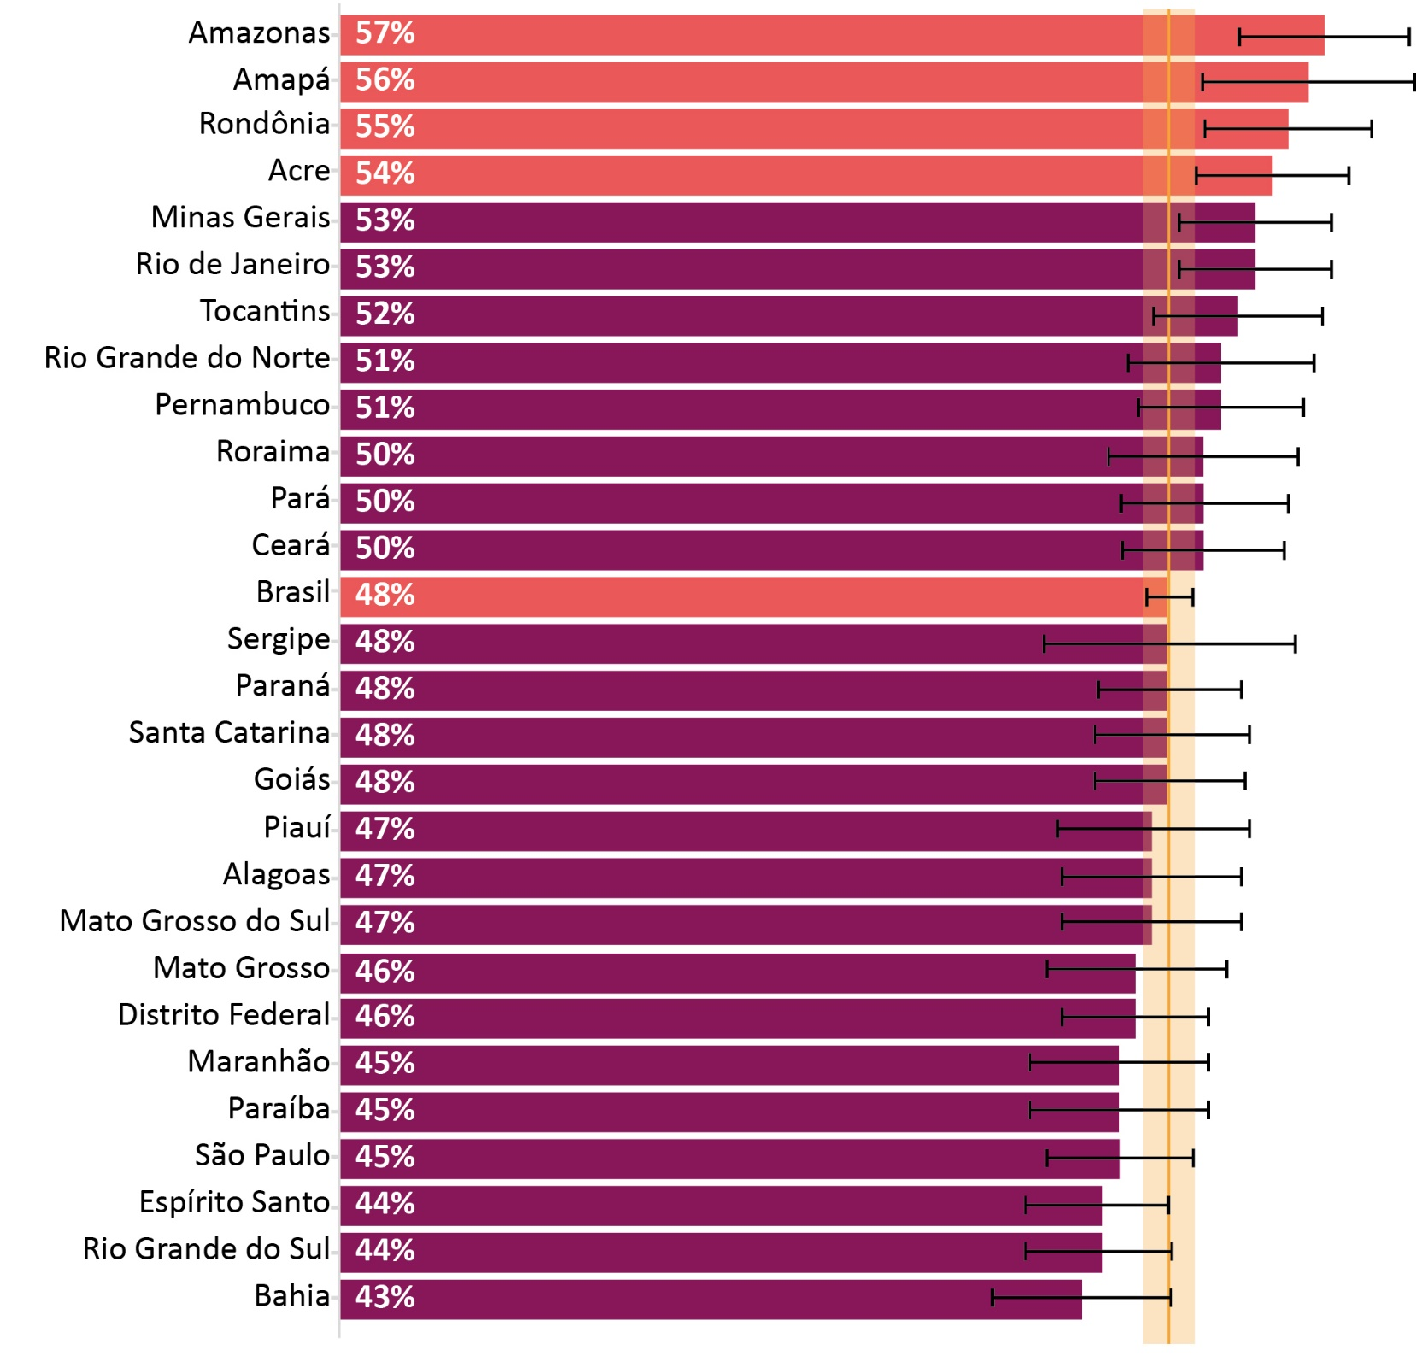
“Distribuição de mulheres por declaração se sofreu violência doméstica em algum momento da vida e/ou se vivenciou, nos últimos 12 meses, alguma das 13 situações listadas na pesquisa, em cada unidade da Federação”
População feminina - Brasil - 2023

Slide 11
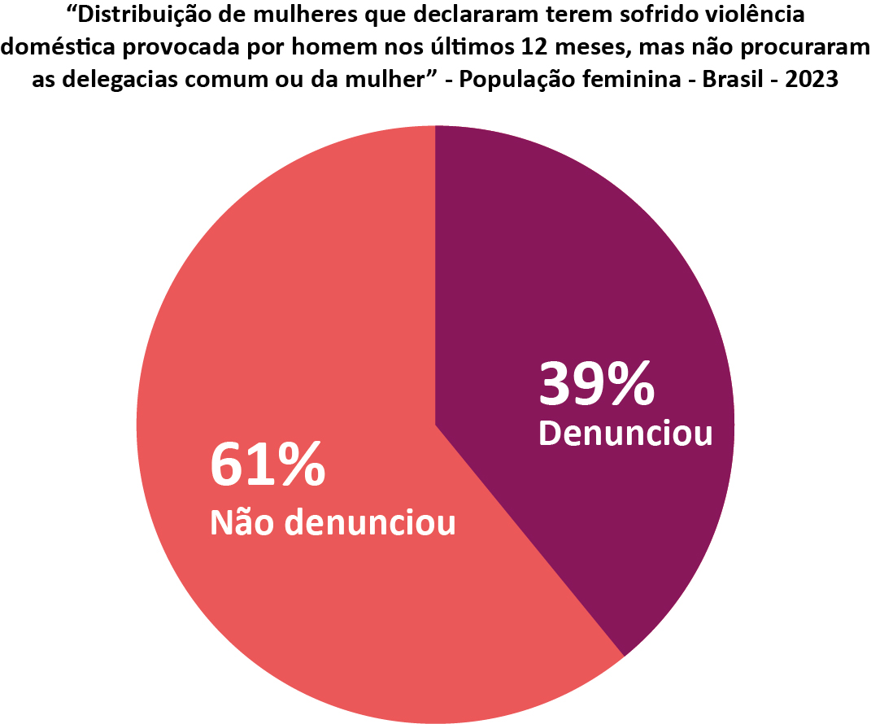
Subnotificação policial

Slide 12
A pesquisa busca compreender a percepção das brasileiras sobre a violência doméstica e sobre os instrumentos de proteção às mulheres

Slide 13
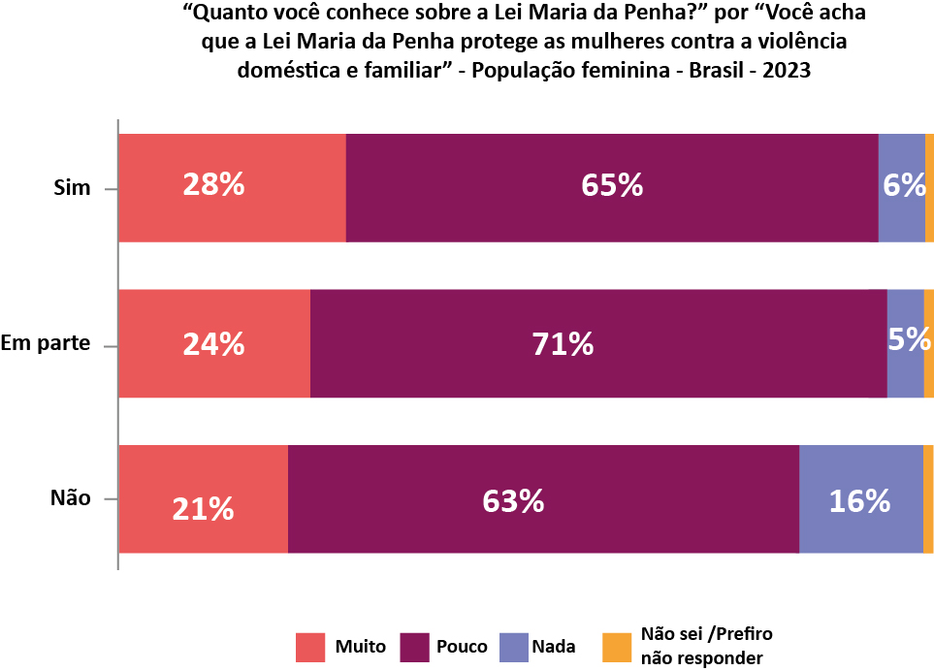
Quanto menos uma mulher conhece a Lei Maria da Penha, menos ela acredita em sua eficácia protetora

Slide 14
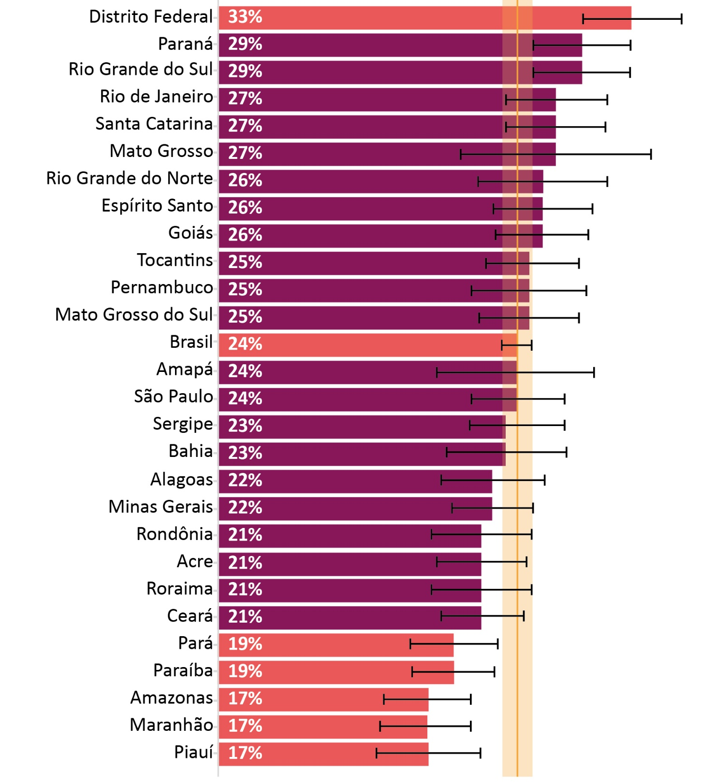
Distribuição de mulheres que afirmam conhecer MUITO sobre a Lei Maria da Penha em cada unidade da Federação
População feminina - Brasil - 2023

Slide 15
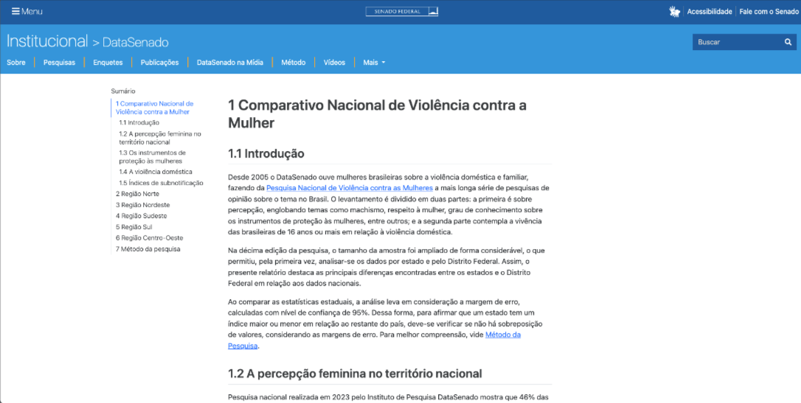

Slide 16
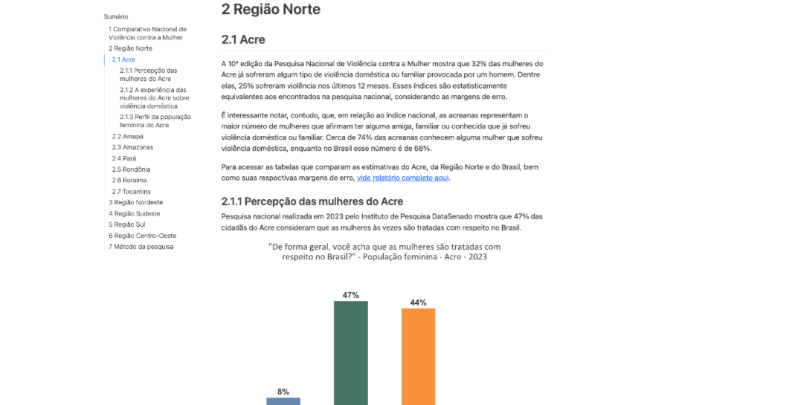

Slide 17
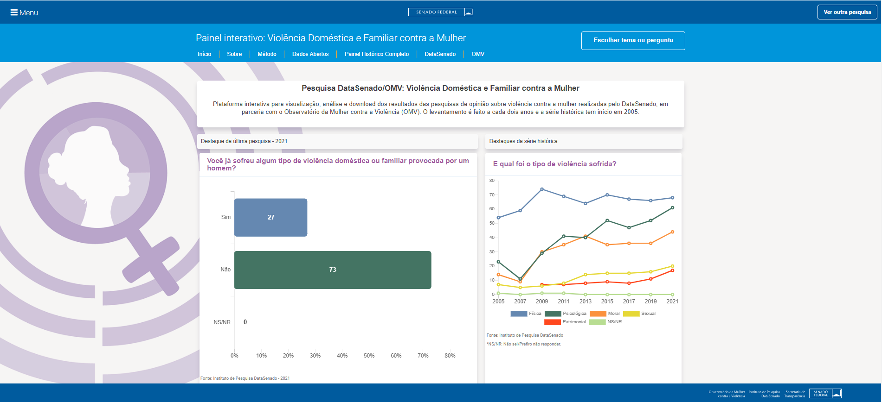
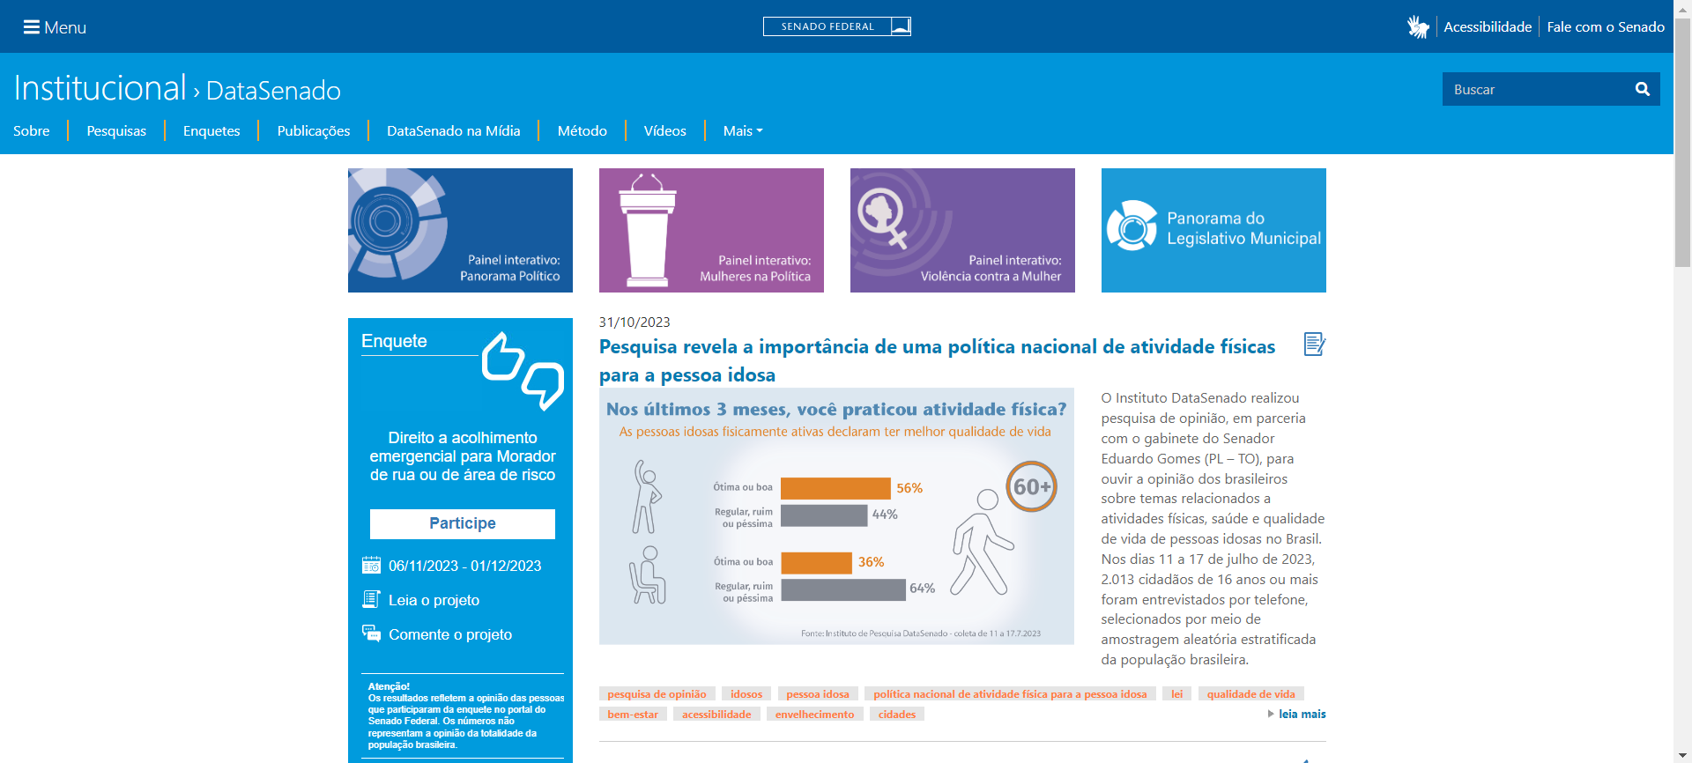
Para visualização, cruzamento e download dos resultados das pesquisas sobre violência contra a mulher realizadas pelo DataSenado, em parceria com o Observatório da Mulher contra a Violência (OMV), acesse o painel interativo.

Slide 18

www.senado.leg.br/datasenado
datasenado@senado.leg.br

